Slide 1


Slide 2

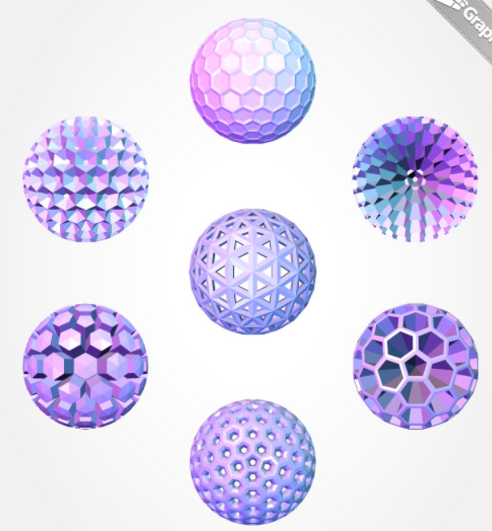
EKİBİMİZ
Halil İbrahim GÜNBULAK
Furkan TULUK
Atakan KÜLÜNK
Fatih Sultan Mehmet Vakıf Üniversitesi Elektrik-Elektronik Mühendisliği 3.sınıf öğrencisiyim ve eğitimime devam ediyorum.
Java, Python dillerini iyi seviyede ; C dilinide orta seviyede bilmekteyim. Bunun yanında dünyada gelişmekte olan yapay zeka ve derin öğrenme konularında bazı çalışmalarım bulunmakta.
Daha önce görüntü işleme ile kendi modelimi oluşturup trafik işaretlerini tanımasında kullandım.
Fatih Sultan Mehmet Vakıf Üniversitesi Elektrik-Elektronik Mühendisliği 3.sınıf öğrencisiyim ve eğitimime devam ediyorum.
Önceki yıllarda bazı ekip çalışmalarında yer aldım. Unity ile similasyon yapıp data seti oluşmasında ,trafik işaretlerini gerçek zamanlı görüntü işleme yolu ile tanımlama programında ,etiketleme ve model oluşumunda katkıda bulundum.
Fatih sultan Mehmet vakıf üniversitesi Elektrik elektronik bölümü 3.sınıf öğrencisiyim.
Hızlı çözüm üretebilme ve bilmediğim bir konu hakkında hızlı şekilde öğrenebilme yeteneğine sahibim. Java, C ,xml ve mikro işlemci kodlama gibi yazılım alanlarında tecrübeliyim. Proteus,LTspice ve matlab gibi programları kullanabilmekteyim. Takım çalışmasına ve sorumluluk üstlenmeye yatkınım.

Slide 3



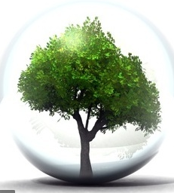





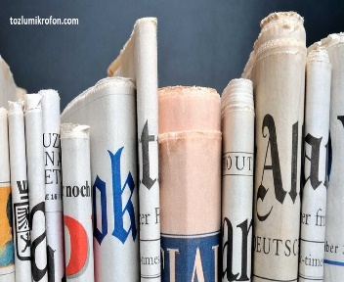
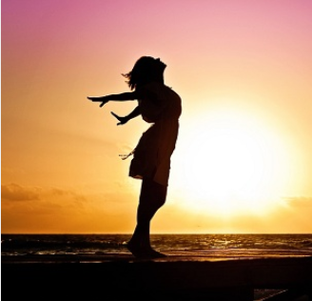




IMAGE
PROCESSORS
Çevre
PPT模板下载：www.1ppt.com/moban/ 行业PPT模板：www.1ppt.com/hangye/
节日PPT模板：www.1ppt.com/jieri/ PPT素材下载：www.1ppt.com/sucai/
PPT背景图片：www.1ppt.com/beijing/ PPT图表下载：www.1ppt.com/tubiao/
优秀PPT下载：www.1ppt.com/xiazai/ PPT教程： www.1ppt.com/powerpoint/
Word教程： www.1ppt.com/word/ Excel教程：www.1ppt.com/excel/
资料下载：www.1ppt.com/ziliao/ PPT课件下载：www.1ppt.com/kejian/
范文下载：www.1ppt.com/fanwen/ 试卷下载：www.1ppt.com/shiti/
教案下载：www.1ppt.com/jiaoan/
Politika
Yaşam
Sosyal Medya
Haber G

Slide 4
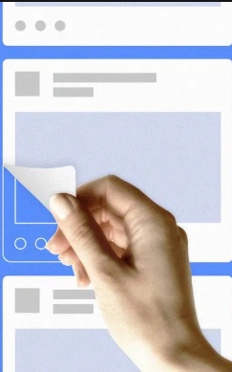

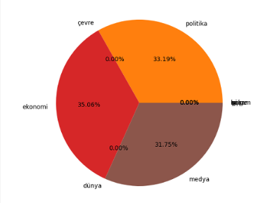
PROBLEM NEDİR?
İnsanlar ilgilendikleri türdeki haberlere kısa sürede ulaşamıyor.
Bazı Haber Siteleri haber kategorize etme işlemini ilgili haberin daha fazla okunması için bilinçli olarak yanlış belirtiyor.
İnsanların ilgilendikleri haber türlerinin grafik olarak çıkartılamaması.

Slide 5
ÇÖZÜM NEDİR?
1111111111
İnsanların doğru kategoriye ulaşmasını sağlamak.
1111111111
Bunun için haberlerin DOĞRU kategorize edilmesi.
1111111111
İlgili haberin hangi kategorilerle, ne kadar ilgili olduğunun tespit edilmesi.

Slide 6


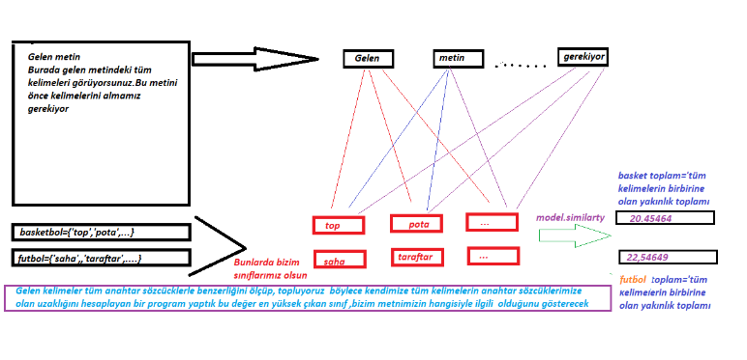
Hangi Yöntem ile Çözüm Geliştirildi?
Corpusun düzenlenmesi
Doğal Sinir Ağının
Oluşturulması
Gelen haber metninin
düzenlenmesi
Çözüm temel olarak sınıflandırma yöntemi ile çözüldü fakat bu projede algoritma olarak yapay zeka ve yapay sinir ağları kullanılmaması bu projenin bize sunmuş olduğu en değerli yeniliktir.
Sınıflandırma işlemimizi kelimelerden oluşan doğal bir sinir ağı geliştirdik bize gelen metindeki kelimeler bu doğal sinir ağından geçiyor ve bu kelimelerin haber türlerine uzaklığı hesaplanarak sınıflandırma yapılıyor.

Slide 7

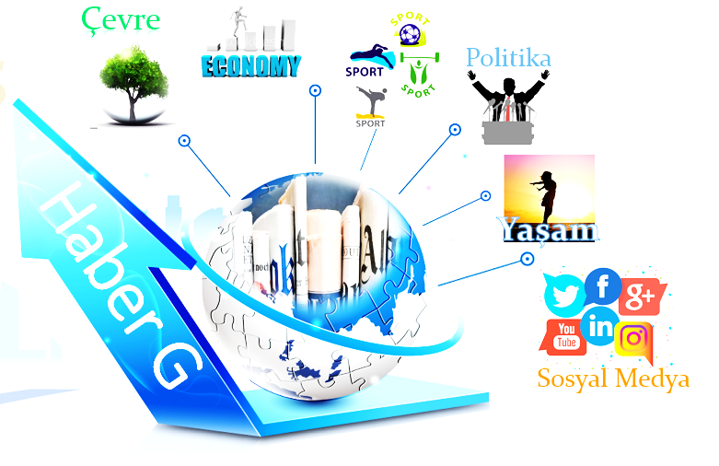
Haber G Programının Demo Gösterim Videosu
Tanıtım Videosu-1
Tanıtım Videosu-2
(Açıklayıcı)
Notes:
https://www.youtube.com/watch?v=Lcab5O0wbJ8

Slide 8
Ekip Üyelerinin Projeye Sunduğu Katkı
ATAKAN
HALİL
FURKAN
10-16 Temmuz
15-18 Temmuz
18-31Temmuz
Corpus Düzenleme
Corpus’dan Model Oluşturma
Kelime Kök ve Morfolojik İnceleme
Corpus Oluşturma
Haber Gruplandırma Algoritmasının Oluşturulması
Arayüz

Slide 9
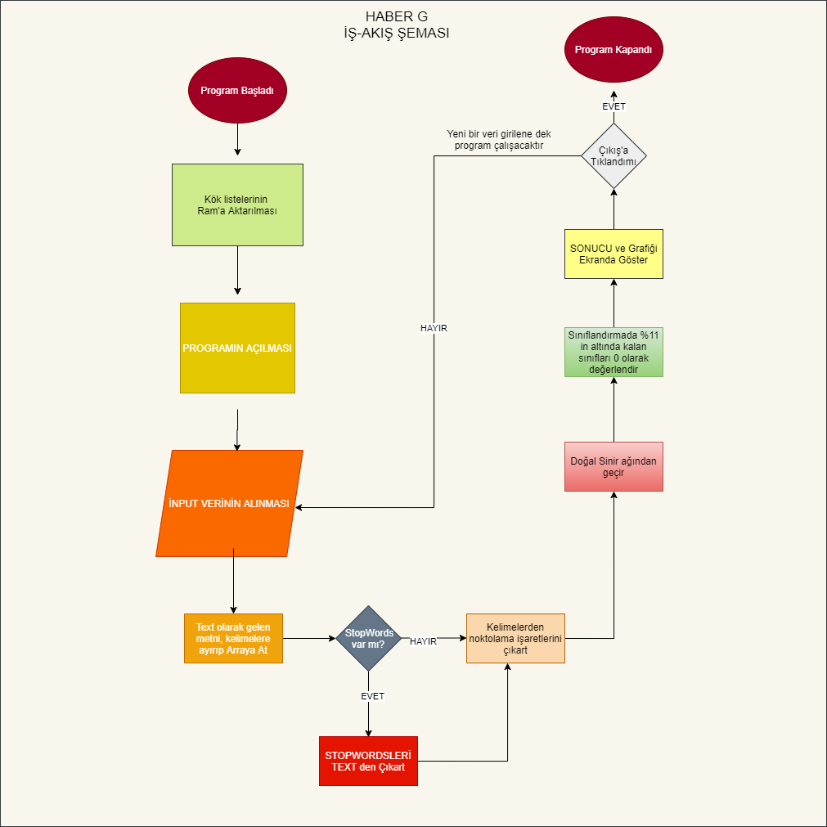
İş Akış Şeması

Slide 10
Türkçe Doğal Dil İşleme İçin Yapılan Katkılar
ANA PROGRAM
Haber Gruplandırma Progamı (HABER G)
Yardımcı Programlar
Corpus Oluşturma
Corpus Düzenleme
Kelime kök ve morfolojik inceleme
1.5 milyon kelimeden oluşan Gezi Model (turizm vb. projeler için faydalı)
Ocr üzerinde çalışmak isteyenler için
Ocr için kolay data set( 120 bin resimde oluşun Türkçe A-Z ve 0-9 sayılar) oluşturma Ocr data set

Slide 11
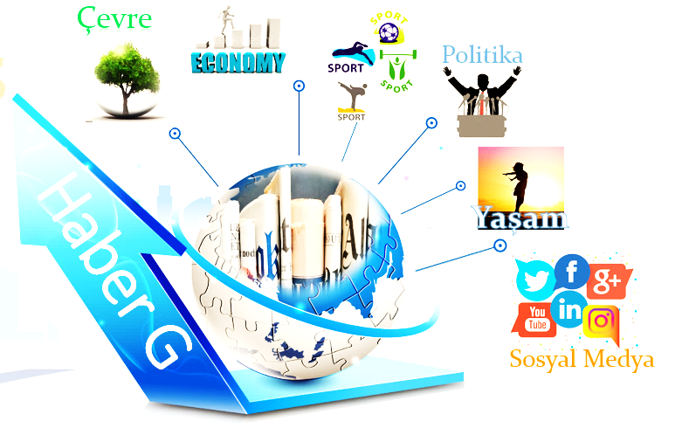
Başta bizi Türkçe Doğal Dil işleme konusunda daha bilinçli bir toplum haline gelmemiz için teşvik amacıyla bu yarışmayı düzenleyenlere,
daha sonrada mentör olarak bizle ilgilenip her sorumuza sabırla ve anlayışla cevap veren sayın Uğur ATMACA’ya Teşekkür ederiz.
Sağlıcakla kalın...
https://github.com/Halil-ibrahim-GUNBULAK/IMAGEPROCESSORS

